Slide 1
Cute:Bit
让小车直行
Q比特

Slide 2
01
情景描述
“
课程
思路
02
知识与概念
模块学习 指令学习 硬件连接
”
03
作品制作
让小车走直线 设置等待时间 停止电机
04
拓展与思考

Slide 3
情景描述
直行是小车最基本的功能。本节课将对Q比特小车进行编程实现直行的功能，要求驱动小车的左右两个电机，让小车先直行一段距离，然后停止到指定的位置。
理论上让小车直行就是左右电机设置相同方向、相同速度，就可以让小车从A点直行到B点，但实际效果如何呢？我们将通过本节课的学习，来学会调试自己的小车，让其直行

Slide 4
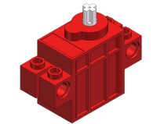
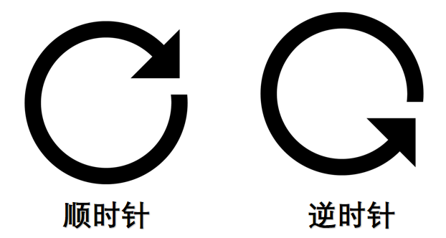
知识与概念
模块学习
电机，也叫“马达”，是依据电磁感应原理将电能转换为机械能的一种装置，很多常用电器和机械的动力源都是各种各样的电机。电机根据输入电源的不同，可以分为使用直流电的直流电机、使用交流电的交流电机。Q比特小车里的电机是一种直流电机，能够将输入的直流电能转换为机械能，可以带动乐高积木进行旋转。
电机的转动也是有方向的，顺时针代表正转，逆时针代表反转。Q比特小车共使用了2个电机，分别驱动左右两个轮子转动。

Slide 5
知识与概念
指令学习
“电机转动”指令：在HaodaBit指令类别中，使用这个指令可以设置指定端口电机的正转和反转以及转动速度。指令默认端口是电机“MA”、方向“正转”、速度“0”。通过点击第一个参数的下拉列表，可以选择电机的连接端口MA或MB；在第二个参数下拉列表中可以选择正转或反转；第三个参数可以设置转动的速度，它的取值范围是（0，255），数值越大，表示转动越块！
“电机停止转动”指令：使用这个指令可以让好搭Bit上指定端口的电机停止转动。默认是MA端口，可以选择MA或MB端口。
“停止所有电机”指令：使用这个指令可以让连接到好搭Bit上的所有电机停止转动。

Slide 6
知识与概念
硬件连接

Slide 7
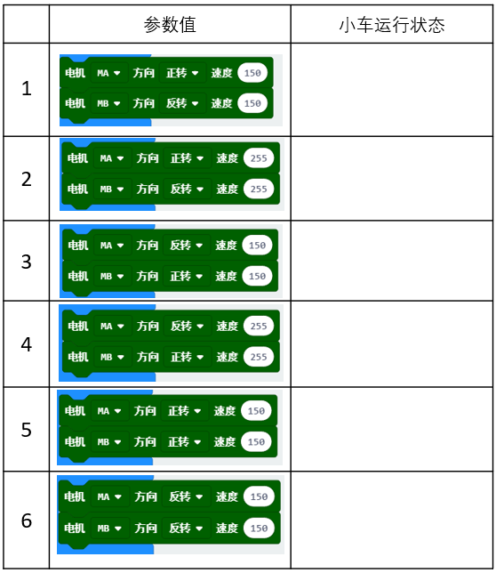
知识与概念
试一试
编写如图所示程序下载到小车中，修改参数再下载，观察小车的运行状态。
我发现：小车在向前行驶的时候，左电机MB应该 反转，右电机MA应该_____转；小车向后行驶时，左电机MB应该____转，右电机MA____转；转速越大，小车运动的速度越______。
正
正
反
快

Slide 8
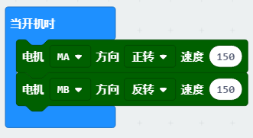
作品制作
让小车走直线
在上面的测试中可以看出，小车还是无法完全直行。理论上让小车直行只要左右轮子的速度保持一致就可以直行，但在实际情况中需要考虑外部的一些因素，如电机自身原因（没有一块完全相同的电机）、搭建结构的问题以及轮子自身的摩擦力等，所以需要不断的调试程序，修改左右轮的速度参数，让小车尽可能直行。程序如下图所示：
OUR
不断测试，如果小车直行中向右偏转，需要稍调小左轮的速度或者调大右轮速度；如果小车直行中向左偏转，需要稍调小右轮的速度或者调大左轮速度。
WORKING

Slide 9
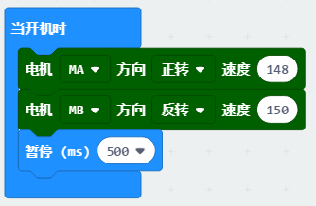
作品制作
设置等待时间
运行调试好的程序，小车就可以直行了。但没有时间限制，他会一直向前行驶，无法停留在B点。要设置小车的行驶时间，可以使用“基本”指令类别中的“暂停”指令。
OUR
想一想：小车能在指定的位置停下来吗？

Slide 10
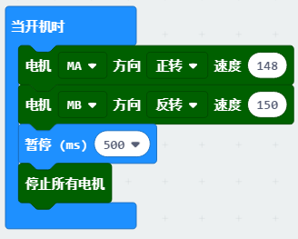
作品制作
停止电机
在第二步的程序运行后，会发现小车从A点直行到B点后没有停下来，而是继续向前运动，这是由于程序中没有添加让小车停止运动的指令。在原有的基础上，再添加一个“停止全部电机”指令，让电机停止转动，小车停下来。
修改后的程序如下图所示：
OUR
WORKING
想一想：你的小车能准确定的停在指定的B点吗？
试一试：怎么修改调试程序，让小车在最短时间准确停在B点！

Slide 11
拓展与思考
一起用小车玩“酷跑夺分”的游戏吧！最后比一比谁的得分最高。
游戏规则：小车从起点沿着分数点行驶，如果准确到达一个分数点后，能够停止2秒再继续行驶，那么这个分数点的分数可以计入总分。除去停止时间，用时最少的再得20分。
试试编写调试程序！

Slide 12
THANKS
谢谢观看

